Slide 1


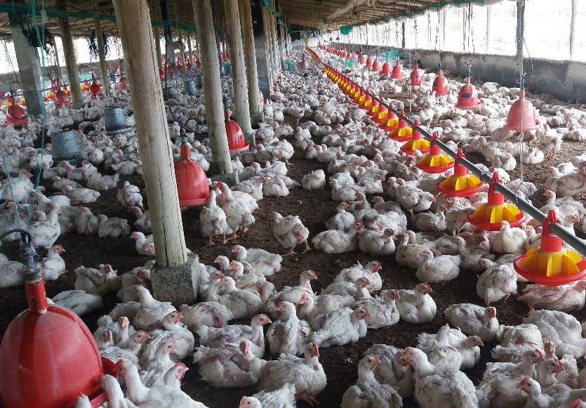
UNIVERSIDAD DE LAS FUERZAS ARMADAS - ESPE
DEPARTAMENTO DE CIENCIAS DE LA VIDA Y DE LA AGRICULTURA
CARRERA DE INGENIERÍA AGROPECUARIA
EFECTO DE UN ACIDIFICANTE Y UN PRO-BIOTICO EN EL DESEMPEÑO PRODUCTIVO DE AVES DE ENGORDE
Carolina Geanela Arturo Rosero

Slide 2
INTRODUCCIÓN
Granjas del sector: conversiones alimenticias bajas, pesos bajos debido a la presencia de problemas entéricos lo que afectando la integridad intestinal
Programas de producción intensiva: animales sometidos a altos grados de desafío, altas exigencias metabólicas y a diferentes grados de estrés
se vuelvan más sensibles a microrganismos patógenos
Genética de la raza Ross 308 AP permite alcance de pesos comerciales más rápidamente
En 1990 cada persona consumía 7 kg al año, en el 2013 este indicador ya se ubicó en 35 kg (El Universo, 2014)
No solo se busca incrementar la producción sino mejorar el bienestar del animal

Slide 3

Objetivos
General
Evaluar el efecto de un acidificante y un pro-biótico en aves de engorde, para mejorar el desempeño productivo del lote
Específico
  Evaluar los parámetros productivos como ganancia de peso, índice de conversión alimenticia, mortalidad, porcentaje de viabilidad y el IEE.
  Determinar el tratamiento con mayor rendimiento en base a los parámetros productivos.
  Evaluar el efecto en los órganos con la aplicación de los tratamientos

Slide 4
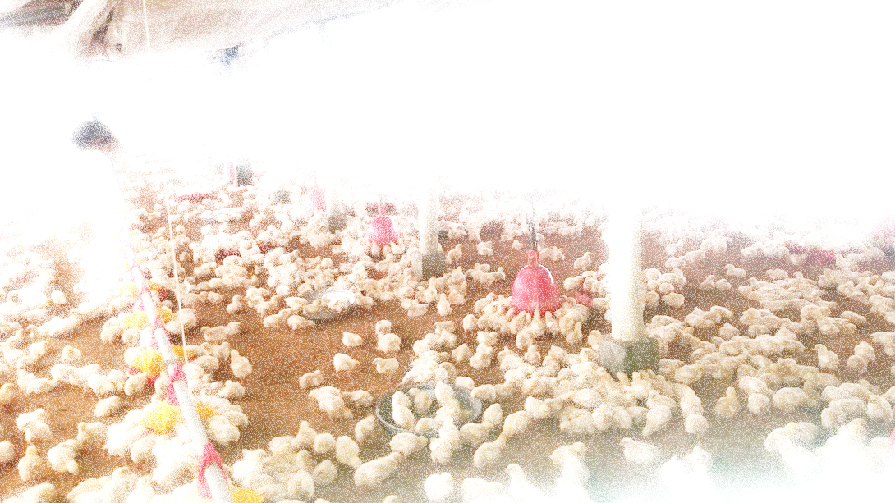
Hipótesis
H0: El uso de un pro-biótico (Floramax B11) y un acidificante orgánico (Optimizer II) comercial en pollos broiler, mejoran el desempeño productivo
H1: El uso de un pro-biótico (Floramax B11) y un acidificante orgánico (Optimizer II) comercial en pollos broiler, no mejoran el desempeño productivo

Slide 5
Marco Teórico

Slide 6
Integridad Intestinal
Es el mantenimiento del equilibrio entre el anfitrión (pollo), la microbiota intestinal, el ambiente intestinal y los compuestos dietéticos (Aviagen Brief, 2013
La Enteritis bacteriana (EB) y coccidiosis son las principales amenazas de la Integridad Intestinal. (Hoerr, 2009)
Cualquier agresión en el intestino del pollo, es respondida desde el aparato digestivo, desviando energía que debería ir destinada a reposición de carne o producción de huevos o al sistema inmune (Faus, 2008).
Los pro-bióticos y acidificantes presenta gran potencial para reducir las enfermedades entéricas en las aves (Yegani & Korver, 2008)

Slide 7
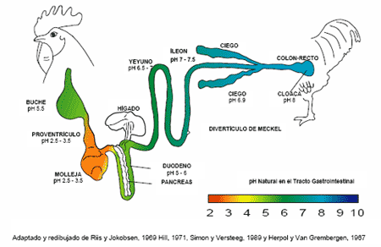
Interacción del Sistema Inmunológico y el Tracto Gastrointestinal
TGI es un factor importante en el desarrollo y la maduración del sistema inmunológico
Si el intestino está desarrollado apropiadamente y el sistema inmunológico no está comprometido, se puede reducir el impacto: irritación intestinal, una baja en el desarrollo y en la conversión alimenticia (Aviagen Brief, 2013)
animales a los que les falta flora intestinal son más susceptibles a enfermedades y tienen tejidos inmunes poco desarrollados. (Aviagen Brief, 2013).
La flora microbiana conserva el sistema inmunológico intestinal en un estado de alerta, de modo que pueda reaccionar rápidamente a los patógenos (Hoerr, 2009),

Slide 8
Pro-bióticos
Microorganismos vivos que al agregarse como suplemento en la dieta, favorecen la digestión y ayudan al mantenimiento del equilibrio de la microbiota en el intestino
Castro & Rodríguez, 2005
Pro-bióticos esporulados de los géneros Bacillus y Clostridium
“Microorganismos vivos que cuando se administran en las cantidades adecuadas ejercen efectos saludables en el huésped”
FAO
Bacterias productoras de ácido láctico pertenecientes a los géneros Lactobacillus, Enterococcus, Pediococcus y Bifidobacterium
Grupos de los pro-bióticos (Blanch, 2016

Slide 9
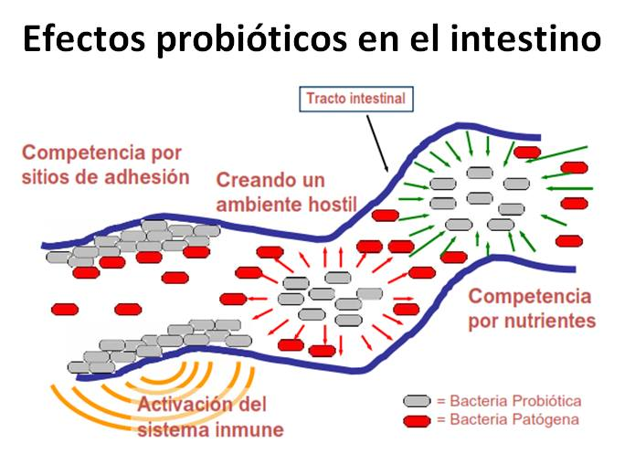
Exclusión Competitiva
Físico
competencia por los lugares de unión al epitelio, las bacterias anaerobias se adhieren firmemente a las superficies mucosas. Capa homogénea de diferentes anaerobios crea una barrera física de alta consistencia (Birello, 1987)
Biológico
El crecimiento anaerobio crea un hábitat con baja tensión de oxígeno y un microambiente de exclusión que es desfavorable para el crecimiento de enterobacterias microaerofílicas (Rodríguez, 1994)
Químico
Reducción del pH por producción de ácidos orgánicos (ácidos grasos volátiles como el ácido láctico) de determinados grupos bacterianos inhibe enteropatógenos como Salmonella spp. y E. coli (Hintestinal Health, 2007)
Microorganismos compiten por aminoácidos esenciales y azúcares (Rodríguez, 1994)
Nutrición

Slide 10
Pro-biótico – Ácido Láctico
Bacterias
Bacterias productoras de ácido láctico (lactobacilos y bifidobacterias) se ha asociado con una mejor salud, siendo implicadas como los agentes causantes de esta mejora de la salud
Lactobacilos
Desde el punto de vista cuantitativo, no ocupan una parte prioritaria de la flora intestinal de las aves, lo que propone que su actividad es independiente de su valor cuantitativo
Reduce el pH del ambiente con un efecto inhibitorio de bacterias Gram-positivas y Gram-negativas
Ácido Láctico
Estimular el crecimiento
Control del desequilibrio intestinal en animales jóvenes mediante el desarrollo de la microbiota endógena

Slide 11
Pro-biótico Comercial Floramax® B11
Pro-biótico
Lactobacillus bulgaricus
3 cepas
produce ácido láctico
estimula crecimiento de bifidobacterias
efecto barrera en la translocación E. Coli
animal consume más alimento
digestibilidad aparente de nitrógeno
Lactobacillus cellobiosus
2 cepas
características antimicrobianas y anticancerígenas, soporta el ácido de la bilis
Lactobacillus fermentum
3 cepas
actividad microbiana contra patógenos entéricos como Listeria monocytogenes y Escherichia Coli
impiden la unión de patógenos a las superficies celulares
Lactobacillus casei
2 cepas
equilibrio de la microflora intestinal, previene trastornos intestinales, potente acción antidiarreica, mejora la respuesta inmune, reduce niveles de colesterol sérico en humanos
Lactobacillus helveticus
1 cepa
adherirse a células epiteliales y antagonizar patógenos
Proporcionan acidificación al medio
Promueve sustancias antimicrobianas
Produce ácidos grasos volátiles

Slide 12
Acidificante
No se inactivan en presencia del cloro
Mejoran el proceso digestivo en el estómago
Actividad bactericida y bacteriostática
Activos en presencia de materia orgánica
Baja el pH estimulando la acción de la pepsina y la digestibilidad

Slide 13
Acidificantes
provocando la muerte de bacterias y hongos
ácido orgánico no disociado (el que no ha perdido el H+) entra dentro de la célula microbiana
y una vez dentro se disocia (pierde el H+) bajando el pH intracelular
dentro se disocia (pierde el H+) bajando el pH intracelular
afecta a las proteínas del citoplasma y del núcleo que pierden su funcionalidad
célula microbiana intentará restaurar el pH eliminando los H+ hacia el exterior, esto consumirá energía
induciendo la muerte

Slide 14
Acido Orgánico Comercial Optimizer® II
Ácido acético
ácidos suple el 60-70% de las necesidades energéticas de los enterocitos ( son más abundantes en el epitelio del intestino delgado)
Ácido Láctico
compuesto bactericida, suprime microorganismos patógenos y facilita la eliminación de la materia orgánica no descompuesta
Ácido Caprílico
Acción directa sobre los lípidos presentes en la capside viral por lo que inactiva los virus, y su absorción ocurre en el intestino delgado; es eficaz para matar una variedad de patógenos como Campylobacter jejuni
Ácido Tánico
Propiedades contra el crecimiento de bacterias, hongos y virus, mantiene la integridad intestinal, incrementa la resistencia celular de la mucosa intestinal, reduce la perdida de fluidos intercelulares y su absorción ocurre en el duodeno

Slide 15
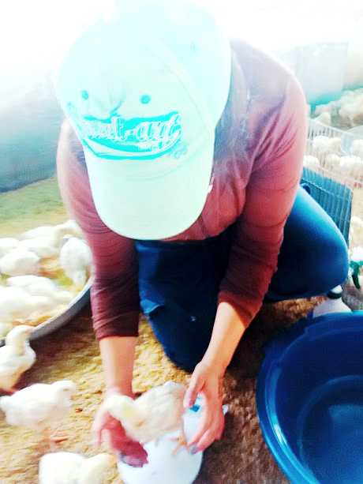
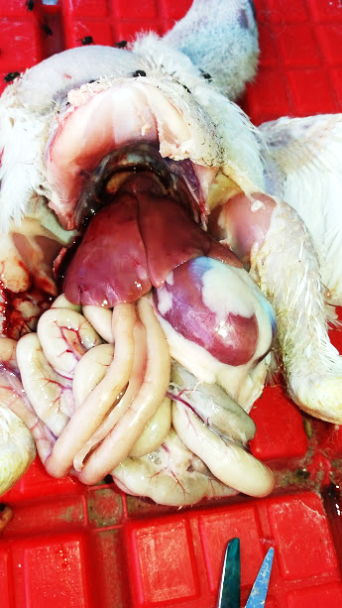
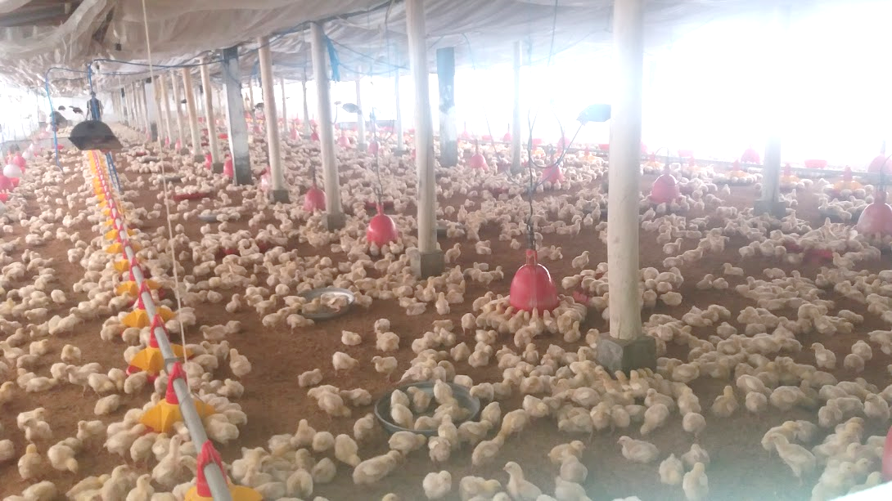
Metodología

Slide 16

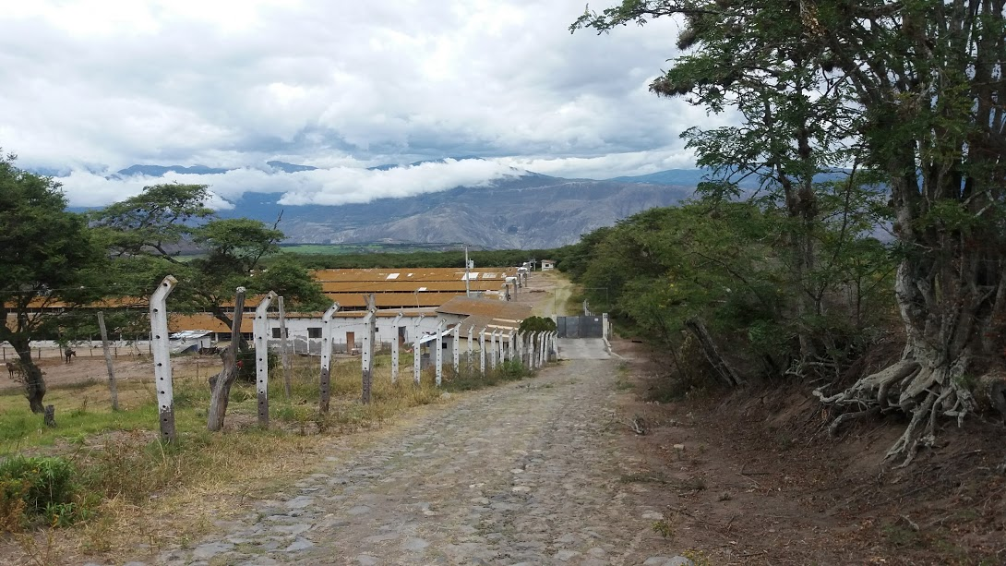
Lugar de Investigación
Provincia: Imbabura
Cantón: Urcuqui
Parroquia: Tumbabiro
Sector: Granja avícola “La Raya
Zona de Vida: Subtropical Templado Seco
Altitud: 1680 m.s.n.m.
Temperatura: 17 °C
Precipitación Anual: 700 mm
Humedad: 50

Slide 17
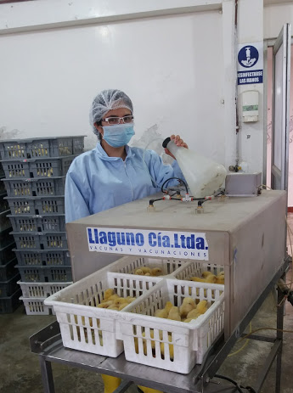
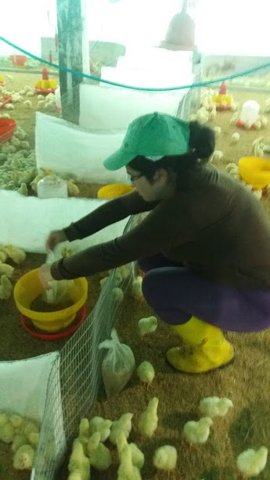
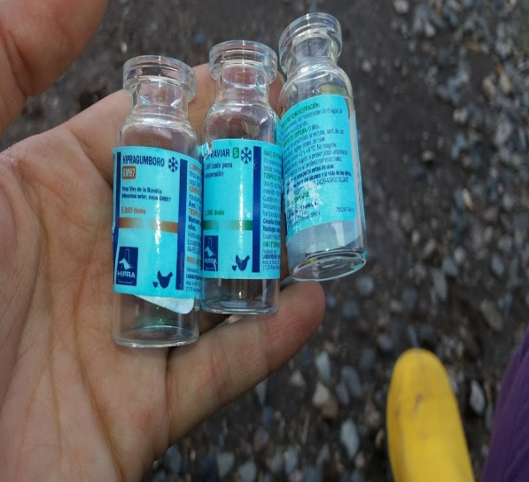
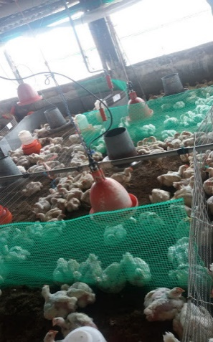
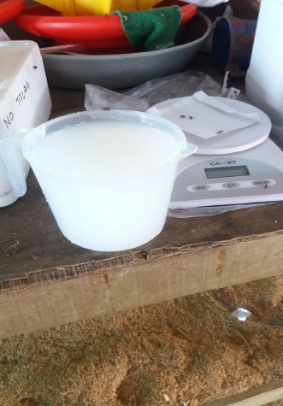
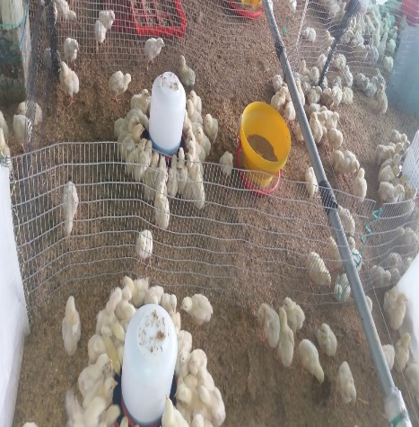
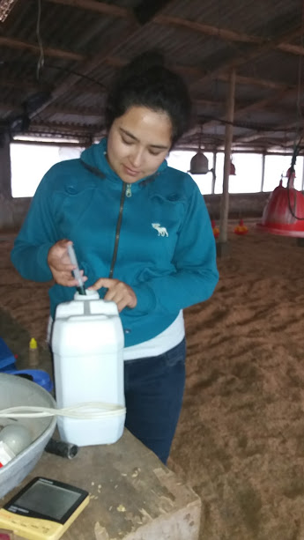
Metodología
Marek, Gumboro, Newcastle y Bronquitis.
Criadoras encendidas
Refuerzo Gumboro y Newcastle
Al 7mo día
1era aplicación
Tratamientos al día 24 de vida, cambio de crecimiento a engorde
2do refuerzo, al día 16 de vida de los pollos
Tratameintos al 10 día entre vacunas por cambio de alimento
3er refuerzo de Newcastle al día 21

Slide 18
Diseño Experimental
Factores
Tratamientos a comparar
Pro-biótico comercial Floramax® B11 dosis recomendada: 60 gr por 10 000
Acidificante comercial Optimizer® II dosis: 1 lt por 1000 lt de agua
T1 | Probiótico | Pro-biótico Floramax® B11 (dosis recomendada por el fabricante)
T2 | Acidificante | Acidificante Optimizer® (dosis recomendada por el fabricante)
T3 | Prob – Acid | Combinación de los dos anteriores en dosis recomendadas
T4 | Testigo | Testigo

Slide 19
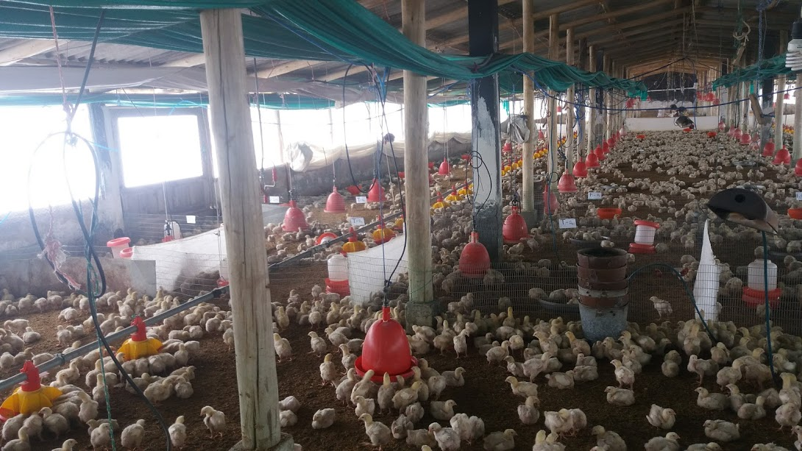
Diseño Experimental
Tipo de diseño
Unidades Experimentales
Diseño completamente al azar (DCA) con 3 repeticiones
3 repeticiones, teniendo un total de 12 jaulas
60 pollos por UE
Total de 12 UE y 720 aves en estudio, de la raza Ross 308 AP, de un 1 de edad,
Peso promedio de 44 gramos, disponían de un sistema de calefacción a gas, hasta los 21 días de edad

Slide 20
Diseño Experimental
Esquema del análisis de varianza
LSD Fisher al 95% de confiabilidad para comparar el efecto de los tratamientos en las diferentes variables
Fuentes de Variación | GL
Tratamiento | 4
Error del Tratamiento | 6
Semana | 4
Tratamiento x Semana | 16
Error | 32
Total | 59

Slide 21
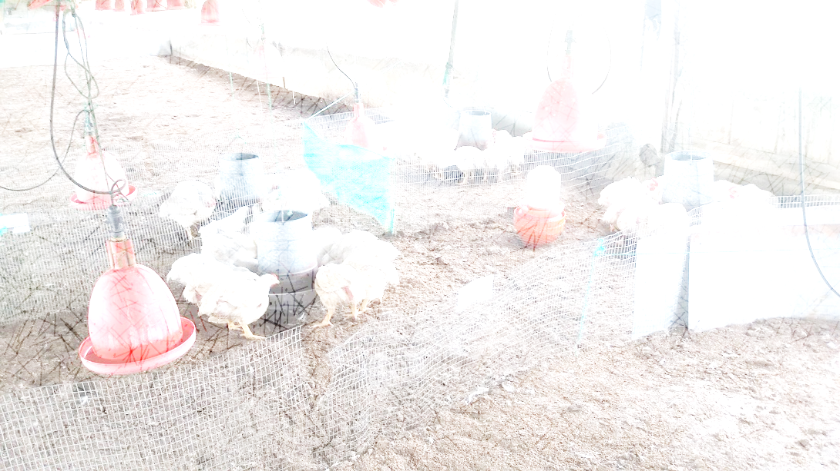
RESULTADOS

Slide 22
Ganancia de peso (gr)
LSD Fisher (F_{3, 32} = 7,37; p = 0,0005)
Figura. Pesos de los pollos a los 35 días de edad bajo el efecto de los tratamientos

Slide 23
Peso semanal (gr)
(F _{12, 32}=0,0369; p=0,0369)
Figura. Efecto de los tratamientos sobre el peso de los pollos Ross en las 5 semanas de vida

Slide 24
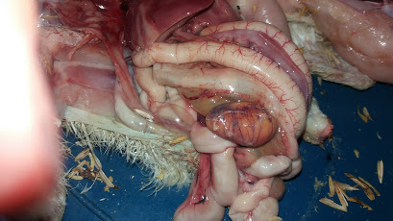
Porcentaje de mortalidad
Tabla 1. Promedio ± error estándar del porcentaje de mortalidad de los pollos Ross 308 Ap a los 35 días de edad bajo el efecto de los tratamientos (acidificante y pro-biótico).
Tratamientos | Promedio | Mortalidad %
Prob - Acid | 0,41±0,08 | 7,7
Acidificante | 0,31±0,1 | 5,5
Probiotico | 0,41±0,08 | 7,7
Testigo | 0,49±0,08 | 8,8
p-valor | 0,6035
CV | 68,66
Saco vitelino

Slide 25
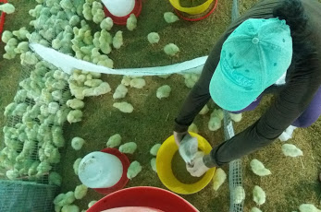
Consumo de alimento (gr)
Tabla 2. Consumo de alimento (gr/ave/semana), durante el ciclo de producción de las aves
Semana | Consumo de alimento (gr)/ave
1 | 201
2 | 128
3 | 844
4 | 682
5 | 1187
Consumo total del ave | 3042

Slide 26
Índice de conversión alimenticia
(F_{3, 32} = 5,12; p = <0,0001).
*: p-valor. < 0,05; existen diferencias significativas
T1: pro-biótico; T2: acidificante, T3: pro-biótico más acidificante y T4: testigo
Medias con letras iguales, no difieren estadísticamente de acuerdo a la prueba de LSD Fisher
Figura 3 Efecto de los tratamientos sobre el consumo de balanceado y el peso final.

Slide 27
Pesos de los Órganos a los 35 días de edad del pollo
Tabla 3 Promedio ± error estándar del peso (gr) de los órganos a los 35 días de edad de los pollos Ross 308 Ap
Tratamientos
Órganos | Prob - Acid | Acidificante | Probiótico | Testigo
Corazón | 16,67±0,40^{b} | 17,5±0,20ª | 17,5±1,06^{ab} | 13,67±0,33^{c}
Proventrículo | 10,83±0,65^{ab} | 10,17±0,4^{b} | 13,00±1,03ª | 11,00±0,37^{ab}
Molleja | 35,33±2,5^{b} | 45,67±2,01ª | 43,50±1,09ª | 38,17±2,85^{b}
Hígado | 82,67±4,78ª | 85,33±2,76ª | 71,83±2,63^{ab} | 71,50±1,93^{b}
Bazo | 2,50±0,22ª | 2,33±0,21ª | 2,33±0,21ª | 2,00±0,37ª
Páncreas | 6,40±0,33ª | 6,40±0,33ª | 6,17±0,7ª | 6,00±0,26ª
Ciegos | 13,50±0,43^{ab} | 11,83±0,48^{b} | 14,17±1,47ª | 12,83±0,6^{ab}
Intest. Delgado | 183,50±1,8ª | 145,00±6,76^{b} | 157,67±10,54^{b} | 126,33±4,21^{c}
p-valor | <0,0001*
(F _{3,92} = 5,76; p = 0,0013).
p-valor.: Probabilidad
ns: p-valor. > 0,05; no existen diferencias estadísticas.
*: p-valor. < 0,05; existen diferencias significativas.
T1: pro-biótico; T2: acidificante, T3: pro-biótico más acidificante y T4: testigo
Medias con letras iguales en la misma fila, no difieren estadísticamente de acuerdo a la prueba de LSD Fisher

Slide 28
Figura 4 Efecto de los tratamientos sobre el peso del proventrículo de los pollos en la 4ta y 5ta semana
*: p-valor. < 0,05; existen diferencias significativas
T1: pro-biótico; T2: acidificante, T3: pro-biótico más acidificante y T4: testigo
Medias con letras iguales, no difieren estadísticamente de acuerdo a la prueba de LSD Fisher

Slide 29
Figura 5 Peso del molleja (ventrículo) evaluados en la 4ta y 5ta semana de edad del pollo
*: p-valor. < 0,05; existen diferencias significativas
T1: pro-biótico; T2: acidificante, T3: pro-biótico más acidificante y T4: testigo
Medias con letras iguales, no difieren estadísticamente de acuerdo a la prueba de LSD Fisher

Slide 30
Figura 6 Peso de los ciegos con relación a la aplicación de los tratamientos en las cuarta y quinta semana
*: p-valor. < 0,05; existen diferencias significativas
T1: pro-biótico; T2: acidificante, T3: pro-biótico más acidificante y T4: testigo
Medias con letras iguales, no difieren estadísticamente de acuerdo a la prueba de LSD Fisher

Slide 31
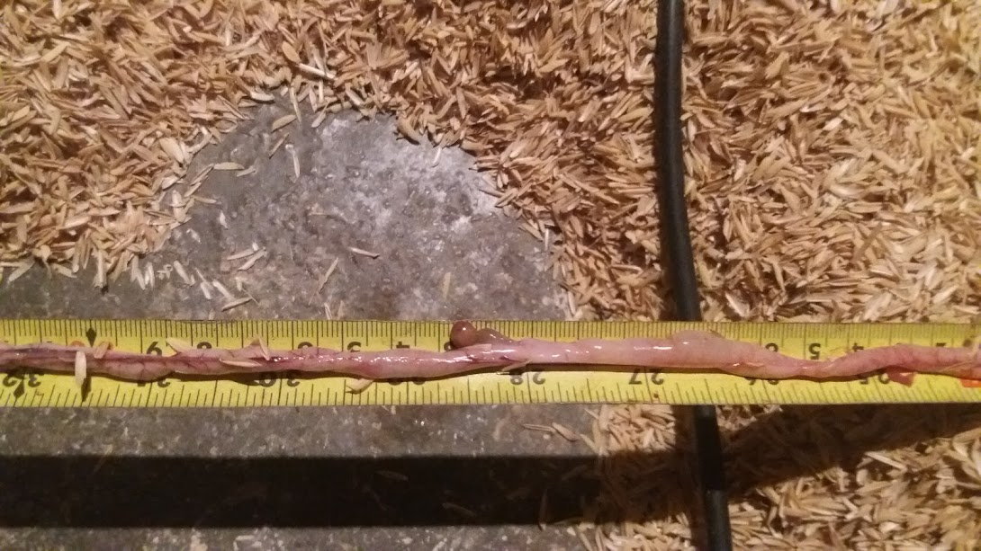
Tabla 4 Promedio ± error estándar del largo (cm) del intestino delgado de los pollos Ross 308 Ap a los 35 días de edad bajo el efecto de los tratamientos
Tratamiento
Prob – Acid | Acidificante | Probiótico | Testigo
262,47±1,03ª | 238,23±2,08^{b} | 238,60±11,27^{bc} | 224,75±3,56^{c}
p- valor | 0,009
CV | 6,12
T1: Pro-biótico; T2: Acidificante; T3: Prob-Acid; T4: Testigo
Prob – Acid: pro-biótico con acidificante
p-valor.: Probabilidad
ns: p-valor. > 0,05; no existen diferencias estadísticas.
*: p-valor. < 0,05; existen diferencias significativas.
Medias con letras iguales en la misma fila, no difieren estadísticamente de acuerdo a la prueba de LSD Fisher
Intestino Delgado

Slide 32
Índice de Eficiencia Europea (IEE)
Tabla 5 Promedio ± error estándar del índice de eficiencia europea bajo el efecto de un acidificante (Optimizer®) y un pro-biótico (Floramax®) en pollos Ross 308 Ap
Tratamiento | Media ± EE | CV
Probiótico | 309,36 ± 12,83^{ab} |  | 7,18
Acidificante | 337,38 ± 5,45ª |  | 2,8
Prob - Acid | 344,52 ± 16,21ª |  | 8,15
Testigo | 277,42 ± 10,47^{b} |  | 6,54
p-valor | 0,0149*
T1: Probiótico; T2: Acidificante; T3: Prob-Acid; T4: Testigo
Prob – Acid: pro-biótico con acidificante
p-valor.: Probabilidad
ns: p-valor. > 0,05; no existen diferencias estadísticas.
*: p-valor. < 0,05; existen diferencias significativas.
Medias con letras iguales en la misma fila, no difieren estadísticamente de acuerdo a la prueba de LSD Fisher

Slide 33
Presupuesto Parcial
Tabla 6 Beneficio neto de la aplicación de los tratamientos en los pollos
Presupuesto Parcial
Tratamientos | Prob - Acid | Acidificante | Probiótico | Testigo
Rendimiento medio (kg/ave) | 2,079 | 2,034 | 1,971 | 1,878
Rendimiento ajustado (kg/ave) | 1,871 | 1,830 | 1,774 | 1,690
Beneficio Brutos de campo ($/ave) | 5,144 | 5,033 | 4,878 | 4,648
Costo de los tratamientos ($/ave) | 0,046 | 0,021 | 0,041 | 0,000
Beneficio Neto ($/ave) | 5,099 | 5,013 | 4,837 | 4,648
Tabla 7 Diferencia del peso (kg/ave) y del beneficio neto ($/ave) con respecto al testigo
Diferencia respecto al testigo
Tratamiento | kg/ave | $
Prob - Acid | 0,451 | 1,24
Acidificante | 0,37 | 1,01
Probiótico | 0,190 | 0,52

Slide 34
CONCLUSIONES
La aplicación conjunta de un acidificante más un pro-biótico (T3) mejoró el desempeño productivo de los pollos Ross 308 Ap en relación a las variables de peso, índice de conversión alimenticia y peso de los órganos respecto a los otros tratamientos aplicados.
La adición de un pro-biótico con un acidificante (T3) obtuvo un ICA de 1,46 siendo este el tratamiento más eficiente en la transformación de alimento balanceado con respecto de los otros tratamientos aplicados.
La aplicación en el agua de bebida de pro-biótico (T1), acidificante (T2) y la combinación de estos (T3) obtuvo pesos superiores en corazón, proventrículo, molleja, ciegos e intestino delgado con respecto al testigo.
La aplicación del acidificante (T2) y la combinación del pro-biótico con el acidificante (T3) mostro valores para IEE por sobre el mínimo esperado y mayor con respecto al testigo (T4).

Slide 35
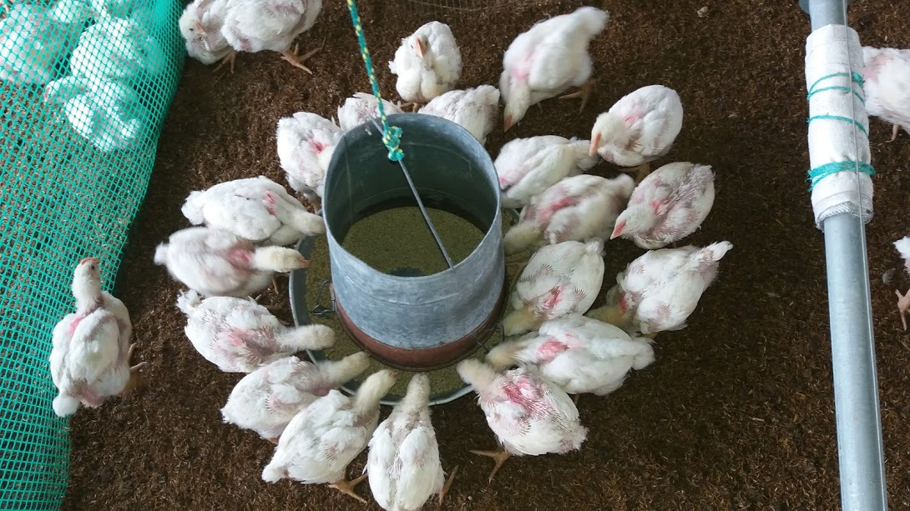
RECOMENDACIONES
Se recomienda un estudio comparando el acidificante utilizado en este ensayo con otros acidificantes comerciales disponibles.
Se recomienda un estudio comparando el pro-biótico utilizado en este ensayo con otros pro-bióticos comerciales disponibles.
Se recomienda un estudio en donde se evalúe la combinación de un acidificante más un pro-biótico comerciales y compararlos con los resultados de los productos utilizados en este ensayo.
Se recomienda realizar un estudio con las mismas condiciones y protocolo que se llevó en este ensayo pero con un desafío de campo con salmonela en pollos.

Slide 36

Gracias!!

